Slide 1

General business template
R语言模型分析
汇报人：
日期：

Slide 2
TITLE HERE
目录
CONTENTS
01
02
03
04
背景介绍
描述分析
统计模型
结论与建议
对本文的研究背景 使用的数据集 方法进行简单介绍
对离散，连续变量先进行相关性分析
通过机器学习算法进行模型回归分析
Enter your content here as succinct as possible.

Slide 3
背景介绍
利用统计、机器学习的方法探讨学生就业相关的应用已有许多先前的案例。如基于模糊决策树挖掘高校就业数据，分析影响学生就业的因素；影响学生就业的因素也有许多，涉及政府、高校、用人单位、学生自身因素等多个方面，本文着重分析学术水平对学生就业的影响。
01
本文的所有分析与结论都是基于由Jain University的Dhimant Ganatara博士提供的数据集，该数据集是关于 Jain University 学生的就业数据。它包括中等和高等中等学校的百分比和专业。还还包括学位专业，类型，工作经验和已获得工作的薪资。
02
我们从三个角度层层递进对该数据集进行挖掘，首先利用皮尔逊假设检验和相关系数矩阵初探各个特征与就业状况的相关性，接着利用 lasso 回归过滤掉对就业状况影响甚微的特征，最后利用支持向量机、随机森林、lasso 回归对学生就业状况及薪资进行分类与回归的研究。
03

Slide 4
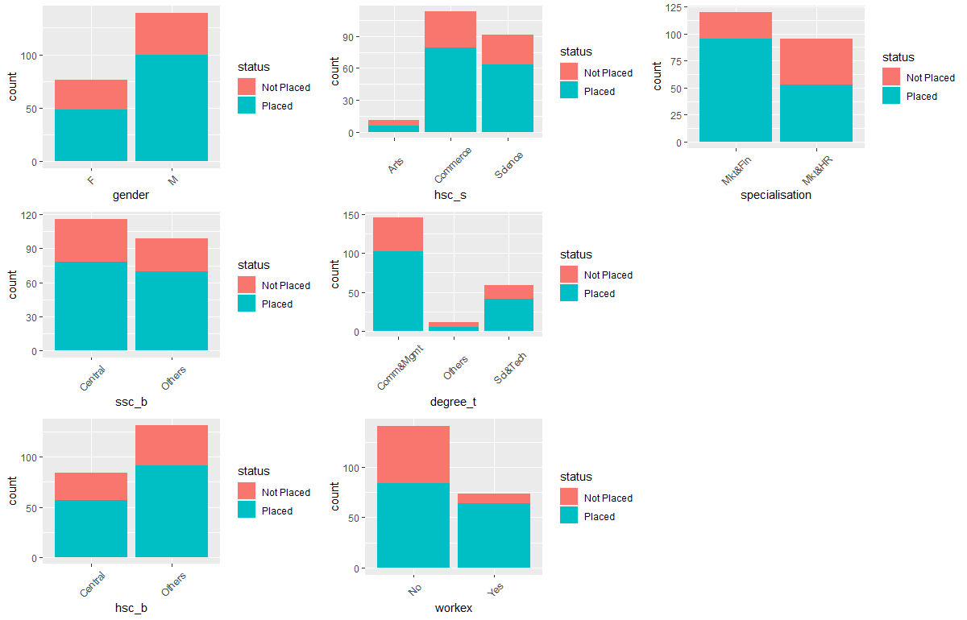
描述分析——离散变量部分
图1：7种离散特征与就业状况的分布图
图1分别展示了7种离散特征与就业状况的分布图，从图中难以直观看出各个离散特征是否与status(就业状况)相关。因此，我们通过列出7种离散特征分别与 status(就业状况)的双向表。

Slide 5
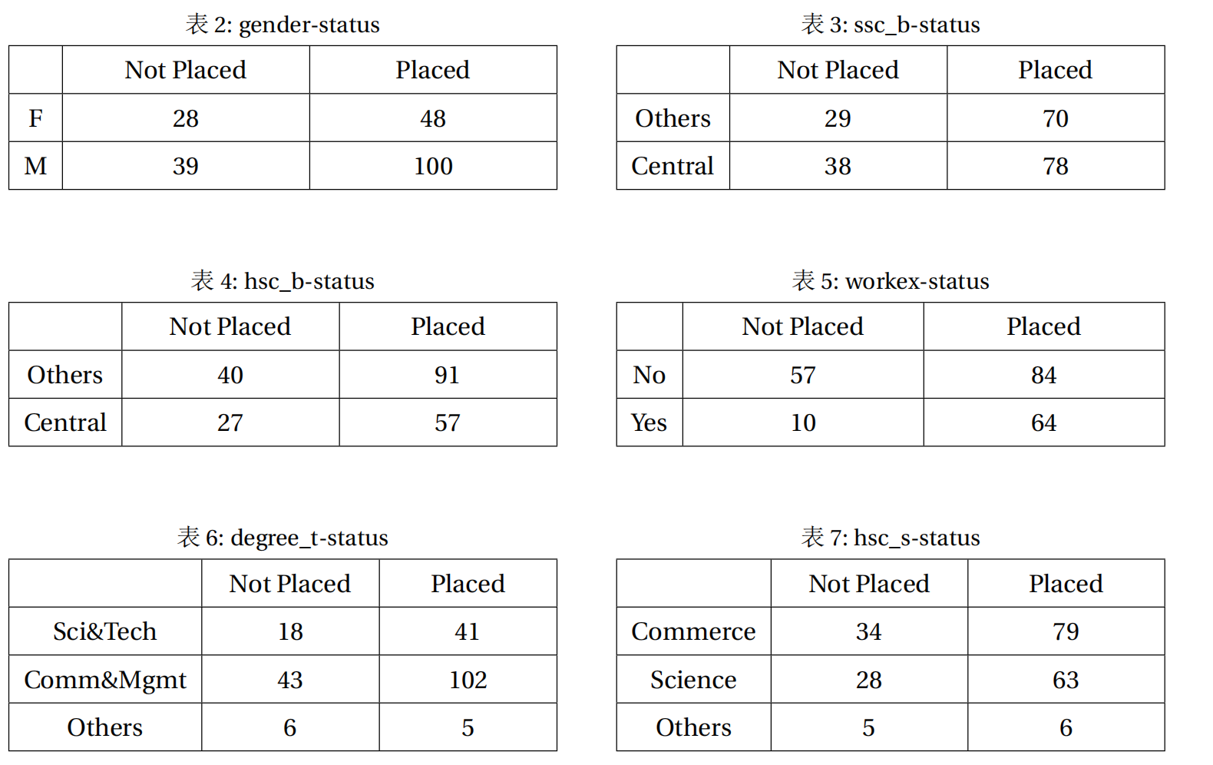
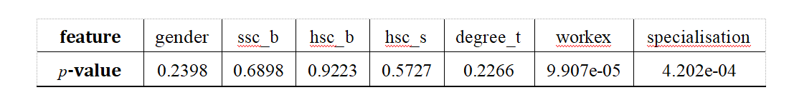
描述分析——离散变量部分
图1：7种离散特征分别与 status(就业状况)的双向表
我们通过列出7种离散特征分别与 status(就业状况)的双向表，见表2至表8,并采取皮尔逊卡方检验的方法，检验各个离散特征是否与 status(就业状况)相独立。
通过假言推理,设置推理问题为某个变量是否和status相关，我们可以得到皮尔逊卡方检验的结果如下表

Slide 6
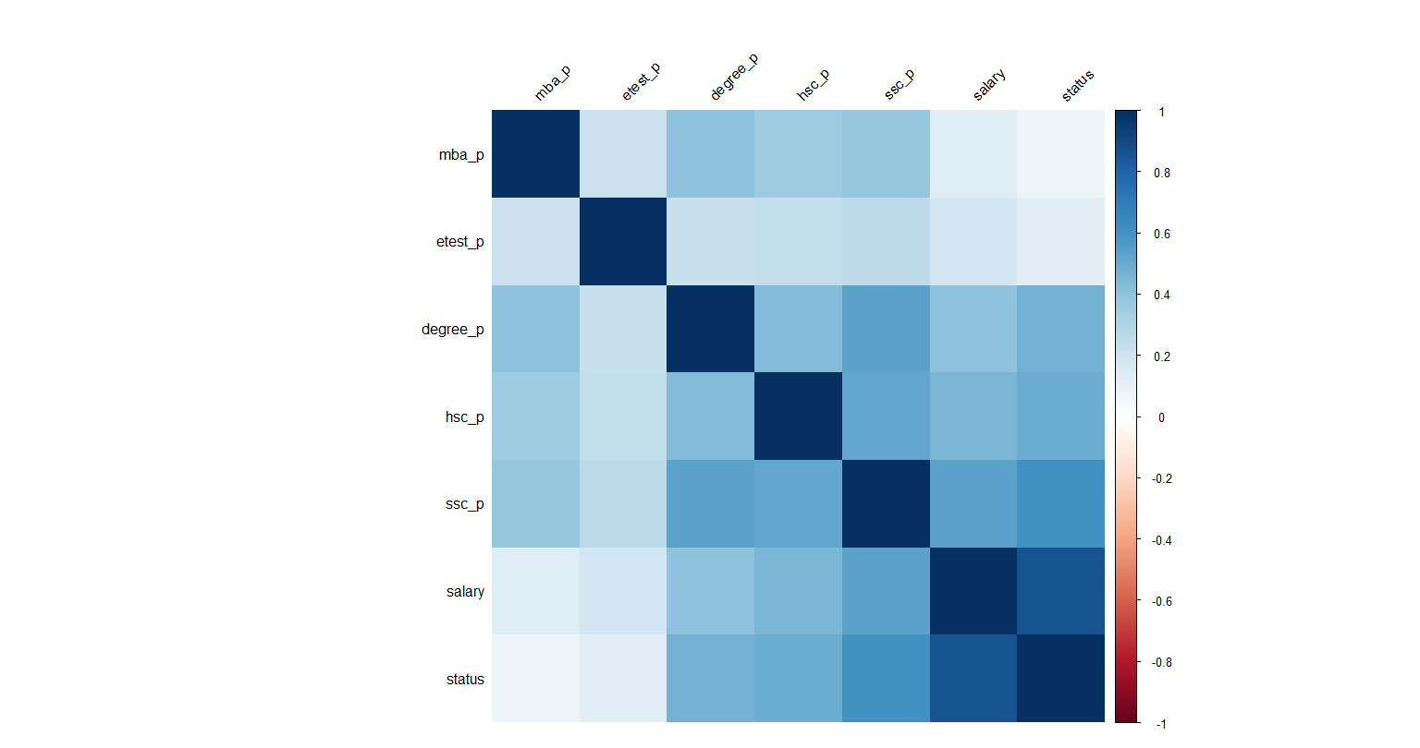
描述分析——连续变量部分
图3：连续特征与就业状况的热力图
讨论连续特征与就业状况的相关性相对容易一些，直接通过相关系数即可得出其相关性。图2给出了 5 个连续特征与status、salary 的相关性。
根据热力图可以得出：status、salary 与 5 个连续特征之间全部呈现正相关，但相关性不是非常强，其中hsc_p(高中课程学习情况)，ssc_p(中学课程均分) 与就业状况的相关性相对较强。

Slide 7
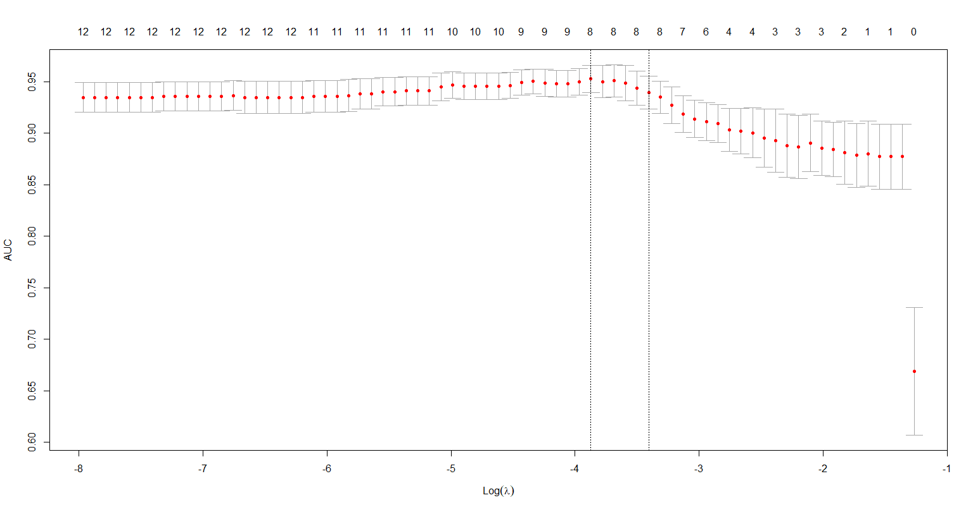
统计模型——特征选择
为了进行分类和回归分析，在对离散特征进行数值编码的基础上，我们使用lasso回归以提高模型的准确度。我们采用了10折交叉验证法，并以AUC值作为评估指标。可以观察到在λ取第一条虚线处的值时，模型的AUC值最大。此时选取的特征数为8，过滤掉了5种特征。选取的8种特征为："gender", "ssc_p", "hsc_p", "degree_p", "mba_p", "workex", "specialisation"。
The input here should be as simple as possible, not too complex, and important things should be extracted
The input here should be as simple as possible, not too complex, and important things should be extracted
The input here should be as simple as possible, not too complex, and important things should be extracted
The input here should be as simple as possible, not too complex, and important things should be extracted

Slide 8



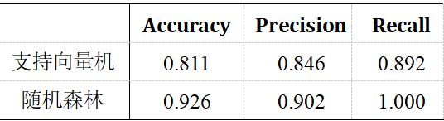
统计模型——status回归分析
首先，我们要解决的问题是预测学生的就业状况，即已就业或未就业，这是一个二元分类任务。我们选择了上一部分筛选出的8种特征作为模型的输入，而就业状况则是我们的目标变量。
为了解决这个分类问题，我们采用了支持向量机和随机森林两种不同的方法，并在效率和准确率上进行了比较。我们将整个数据集按3:1的比例随机划分为训练集和测试集。然后，我们分别在训练集上进行算法训练，再在测试集上进行算法评估。
总体来说，两种分类算法在测试集上都表现得非常不错，但随机森林整体上要优于支持向量机。这也意味着通过选取的8个特征构建的模型足以用于判断学生是否能够就业。

Slide 9
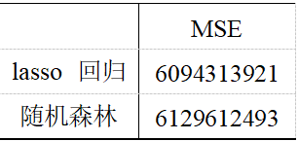
统计模型——salary回归分析
其次，我们将目光转向了学生的就业薪水（salary），这是一个连续变量。同样地，我们以就业薪水作为目标变量，选取了上一部分筛选出的8种特征，然后将数据集按3:1的比例随机划分为训练集和测试集，构建一个回归任务。
在这个回归任务中，我们选择了使用lasso回归和随机森林两种方法。根据之前的特征选择经验，lasso回归使用的λ值为1e-4；而随机森林使用了100棵子树，没有设置树的高度限制。我们以均方误差（MSE）来评估算法在测试集上的表现
然而，从结果可以看出，无论是lasso回归还是随机森林在测试集上的表现都不够理想。一个合理的解释可能是这8种特征不足以有效地预测学生的就业薪水。

Slide 10
总结
本篇文章根据该学生就业相关的数据集，得出了以下三个结论。(1)利用皮尔逊卡方检验发现有无工作经验、MBA 毕业专业对就业状况有显著影响。(2)利用 lasso 回归具有过滤特征的性质，发现中学教育委员会、高中教育委员会、高中专业方向、学士学位、就业能力测试 5 种因素对就业状况的影响甚微。(3)根据学术和专业能力我们可以判断学生能不能找到工作，但无法准确估计其薪资，若要减小估计的误差还需将其它因素考虑进来。
第一个特征相关性研究方面，通过皮尔逊卡方检验分析某个特征是否对就业状况有影响。7对假设检验中，只有两对拒绝了原假设，并且显著性相当高，可以断定这两个特征对就业状况有显著影响
第二个特征选择方面，除了采用 lasso 回归以外，我们也尝试了递归特征消除，结果及其相似，因此论文展示方面以 lasso 回归为主。
在分类与回归方面的研究中，首先在分类任务上，支持向量机的表现不如随机森林，这似乎符合当前的趋势。目前，在各大数据挖掘竞赛中，表现出色的队伍主要采用集成方法和神经网络，而支持向量机的表现相对较差，尽管支持向量机所应用的统计方法和思维仍值得学习；其次，在回归任务中，无论是 lasso 回归还是随机森林，与预期相差较大。研究过程中尝试了多种方法来缩小误差，如使用全部特征、特征归一化、根据已有特征构建新的特征以提高模型复杂度，以及使用其他集成算法等，但收效甚微。唯一可行的方法可能是搜集新的与就业相关的特征。这也强调了仅仅依靠学生学术和专业能力来预测其薪资是不切实际的。

Slide 11
汇报结束
THANKS FOR YOUR WATCHING
汇报人：DAOKEER
联系方式：00000000000

